Slide 1
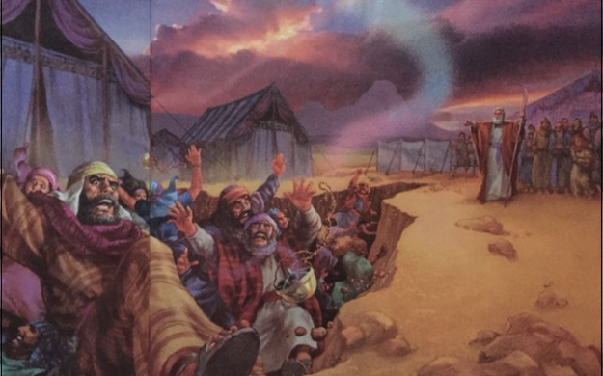
LA REBELIóN DE CORÉ
Num 16

Slide 2
Introducción
Hay más poca vergüenza por el pecado.
La mayor parte de los viejos pecados de la Biblia se han ido de La memoria de esta nación.
  La embriaguez, la homosexualidad, el adulterio, la fornicación,? Avaricia, juegos de azar, y otros.
Esos pecados son ahora socialmente aceptable, autorizado por el gobierno, y reconocido como esquemas de ánimo para lucro.
Los "nuevos" pecados de "intolerancia religiosa" y despreocupación por las ballenas y dañar la capa de ozono son un poco difícil para los predicadores por tener que localizar el libro, capítulo y versículo.
Así que vamos a la deriva, y hemos olvidado la actitud que Dios tiene hacia pecados reales.
Acerca de esos son los que usted es capaz de encontrar: libro, capítulo y versículo.

Slide 3
Pecado es rebelión
(Genesis 3:5) (RV60)
  "Gen 3:5 mas sabe Dios que el día que comiereis de él, serán abiertos vuestros ojos, y seréis como dioses sabiendo el bien y el mal.
  1 Samuel 15:23
Pecado no es algo con lo que naciste por lo tanto no es parte de tu naturaleza
  Ezequiel 18:20.
Usted no peca por lo que le rodea, así que no puede excusarse por una “sociedad” ambigua.
  2 Pedro 2:7-8

Slide 4
El pecado es una violación a la ley de Dios
Usted escoge por su propia voluntad cometerlo.
Usted podría darse cuenta que algo es pecado
  Romanos 1:20
Usted podría reconocerlo, porque ve claramente que es pecado en otras personas
  Cuando otros destruyen su hogar, su futuro, niños y familias; en divorcio fornicación, adulterio y homosexualismo usted sabe que están pecando.
Romanos 1: 32
Romanos 2:1-4
El pecado es rebelión contra El y Sus direcciones.

Slide 5
¿Quién fue Coré?
Números 16
El fue sobrino de Moisés
El fue un Levita pero no un sacerdote
El estaba resentido por subyugarse a la autoridad de Moisés y Aarón
Así hay cristianos que no aprenden la importancia de lugar y posición.
No nos gusta hablar de esto mucho por causa de aplicar mal o por causa de raza o etnia.

Slide 6
Esposas y Madres Olvidaron su Lugar
Cuidadoras de su casa
Tit 2:4-5
1 Tim 2:8-12
1 Pe 3:1-6
Su principal interés debía ser sus hijos en el hogar
¿Está fuera de moda este concepto?
¿Estamos en una sociedad rebelde contra la dirección de Dios?
¿Estamos resentidos por el lugar del otro?

Slide 7
Los Ancianos de la Iglesia Permanecen en una Posición de Autoridad e Influencia
Seguramente hay quien piensa que tiene más sabiduría que ellos.
  1 Pedro 5:5-7
El presidente de la tierra a recibido tener autoridad sobre nosotros.
  1 Peter 2:13-18
  1 Timothy 2:1-3
Nuestros padres han recibido tener autoridad sobre nosotros.
  Ephesians 6:1-3
¿Es esto para revelarnos?
Coré pensó que si.

Slide 8
Cristo Tiene Autoridad Sobre Nosotros
¿Hemos decidido que no necesitamos ya Escuchar Su autoridad?
  Mateo 28:18-20
Esa autoridad fue dada a los apóstoles
  Juan 14:26
  Gálatas 1:11-12
¿Podríamos ignorarlos?
  Seguramente, sus opiniones eran humanas y las nuestras buenas.
Tal era la actitud de Coré

Slide 9
La prueba de Moisés
Cada hombre de entre los levitas tome su incensario y Dios escogerá
  Para demostrar que Moisés mismo no tomo ventaja contra sus familiares.
El predice que Dios desechará y todos deben de tenerlo claro.
El predice que Dios destruirá con fuego a los rebeldes.
Algunos se quejaron de que esto era demasiado extremo, una plaga mato a 14,000 de ellos antes de que Moisés pudiera intervenir.
Los incensarios de los muertos fueron fundidos y convertidos en plataformas para el altar de Jehová como recuerdo de lo que paso a los rebeldes.
Nosotros recordamos con el pan y el jugo de uva el sacrificio necesario por nosotros.

Slide 10
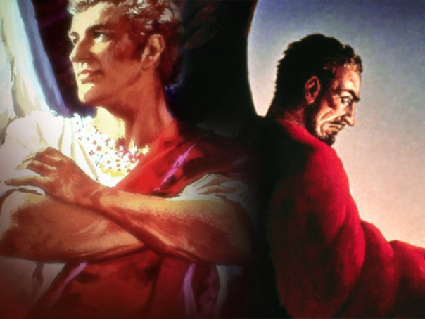
¿Quien está por nosotros?
Números 16:47-48 RV60
  Entonces tomó Aarón el incensario, como Moisés dijo, y corrió en medio de la congregación: y he aquí que la mortandad había comenzado en el pueblo: y él puso incienso, e hizo expiación por el pueblo. (48) Y se puso entre los muertos y los vivos, y cesó la mortandad.
  1 Timoteo 2:5-6 RV60
  Porque hay un solo Dios, y un solo mediador entre Dios y los hombres, Jesucristo hombre; (6) el cual se dio a sí mismo en rescate por todos, para testimonio a su debido tiempo.

